Slide 1
Hoạt động giáo dục theo chủ đề:
Tự chăm sóc bản thân

Slide 3
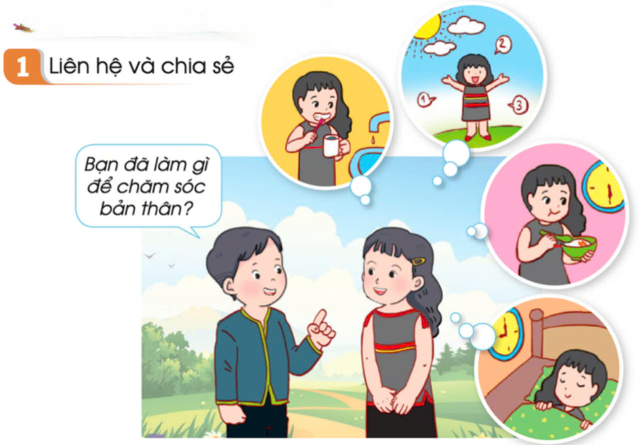

Slide 4
Câu hỏi gợi ý thảo luận:
Hằng ngày, em đã làm gì để chăm sóc bản thân?
Em làm việc đó vào lúc nào?
Em cảm thấy thế nào khi làm công việc đó?

Slide 5
